Slide 1

José Marques Filho
Consultor e Professor
Sustech Consultoria e UFPR

Slide 2

Discussão sobre Reservatórios no Setor Elétrico

Slide 3
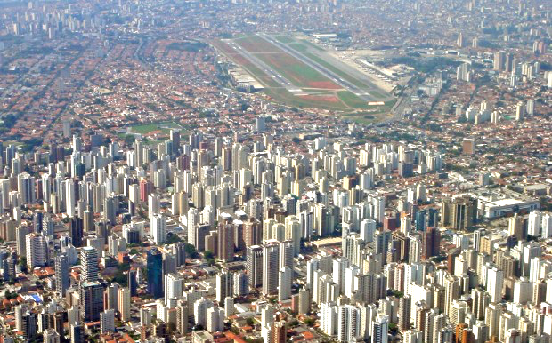
Humanidade: Mudança Comportamental
Ano | Milhões | História
-8000 | 5 | AC
1 | 250 | DC
1650 | 500
1804 | 1000
1927 | 2000
1960 | 3000
1974 | 4000
1987 | 5000
1999 | 6000
2011 | 7000
2025 | 8000
2043 | 9000

Slide 4
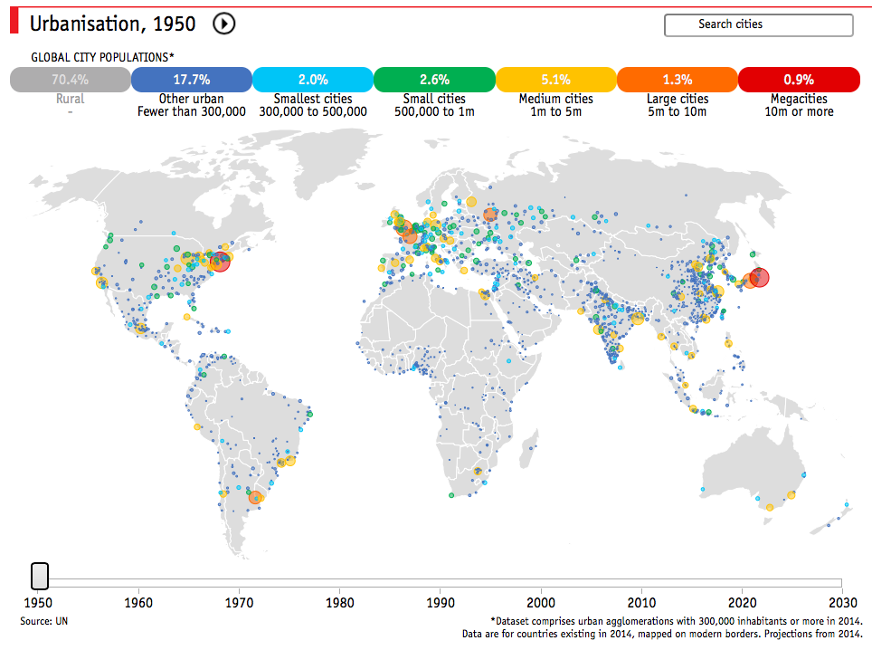
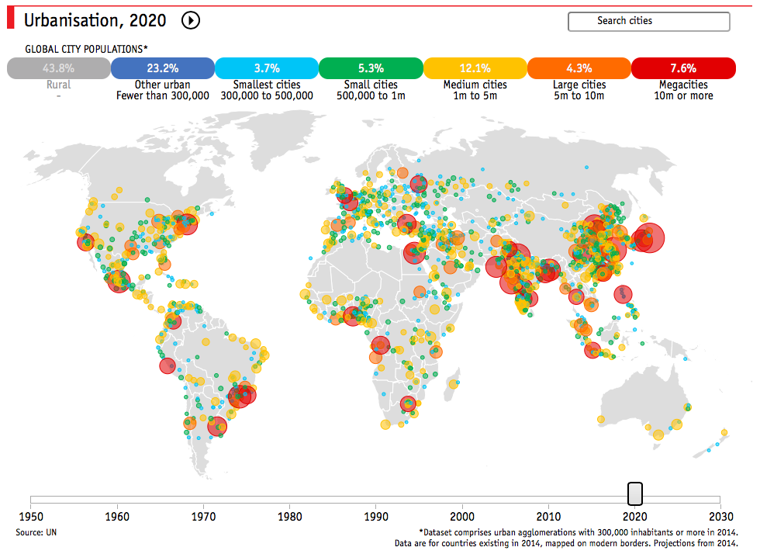
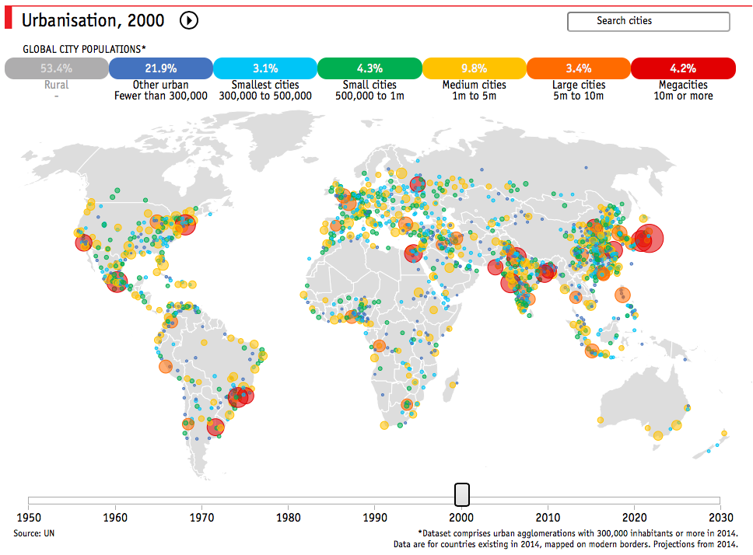
Urbanização 1950 – 2000 – 2020

Slide 5
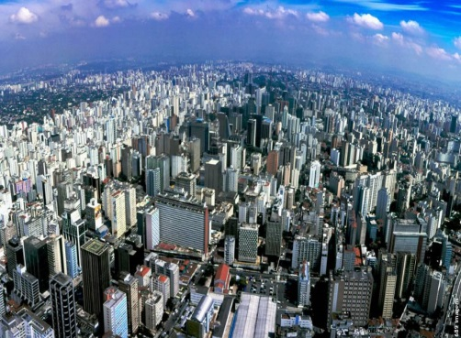
Grandes AGLOMERAÇÕES humanas
Aumento constante da População
Regiões Metropolitanas com MILHÕES de habitantes
Sociedade Humana Atual
Preocupação constante com: Água, Energia, Esgoto, Moradia, Insumos para produção e transporte

Slide 6
Totalmente dependente da INFRA-ESTRUTURA Civil Instalada
Direito de ir e vir
Acesso à água
Energia
Tratamento de Dejetos
Empregos de Qualidade
Sociedade Humana
Atual
Manutenção do Tecido Social
Responsabilidade com o Meio Ambiente

Slide 7
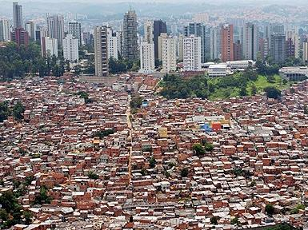
Cenários de crescimento populacional e Distribuição Inadequada de Recursos
ONU:
2100: 10,4 Bilhões estável desde 2080

Slide 8

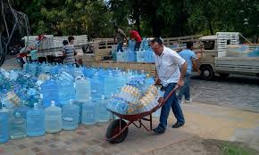
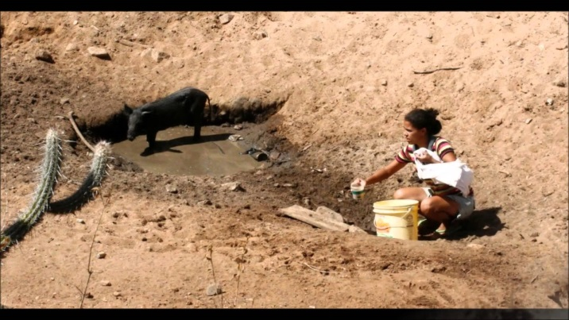
Serão necessários investimentos de água e energia, além do controle de cheias e secas
Engenheiros não constroem empreendimentos hidráulicos porque querem
Eles o fazem porque as pessoas necessitam
Engenheiros trabalham com segurança
  Segurança Hídrica
  Segurança Energética
  Segurança Alimentar
  Segurança contra os elementos
  da Natureza

Slide 9
Constatação Óbvia
A necessidade de infraestrutura será crescente devido à necessidade de vida digna e aumento populacional
Energia e Água serão bens escassos e fundamentais
São setores responsáveis por grandes consumos de matérias-primas da natureza
Haverá aumento de pressão por soluções sustentáveis e portanto necessidade de inovação
A questão mudanças climáticas é importante, e deve ser feita a gestão de cheias e secas
Notes:
9

Slide 10
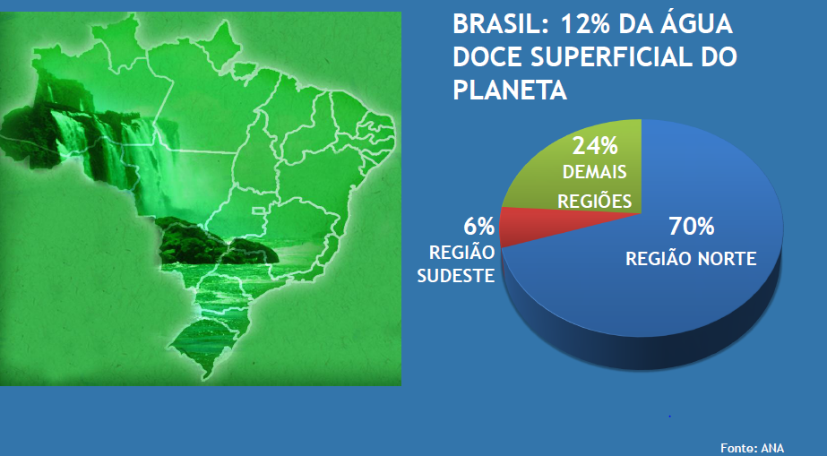
Brasil
Possui Recursos Naturais Expressivos
  Água em abundância
  Reservas Minerais Expressivas
  Grande geração de riqueza no setor agropecuário
Vantagem Competitiva
Recurso Renovável
Capacidade de Armazenamento
Fonte: MME

Slide 11

Dependência Óbvia
Sociedade
Humana
Depende
Recursos hídricos
Água Potável
Esgoto
Agropecuária
Energia
Sustentação Meio Ambiente
Lazer
Sobrevivência
Saúde
Emprego

Slide 12
Dependência Óbvia
Sociedade
Humana
Depende
São sazonais devendo ser guardados quando abundantes para utilização nas secas
Recursos hídricos
Água Potável
Esgoto
Agropecuária
Energia
Sustentação Meio Ambiente
Lazer
Sobrevivência
Saúde
Emprego

Slide 13
Década de 70: predominância hidráulica
Durante o grande crescimento a partir dos anos 60, a matriz era predominantemente hidráulica (95%)
Criou-se sistema basicamente estatal federal e estadual, com grandes usinas hidrelétricas
Regimes hidrológicos das diversas bacias possuem sazonalidade diferente
Foi gerado o sistema de transmissão interligado, aumentando a energia garantida

Slide 14
Matriz de Oferta de Energia Elétrica 2007
TWh
TOTAL 483,4
HIDRO 374,0
GÁS NATURAL 15,5
DER. PETRÓLEO 13,3
NUCLEAR 12,4
CARVÃO 6,8
BIOMASSA 18,1
GÁS INDUST. 4,5
IMPORTAÇÃO 38,8
IMPORTAÇÃO
8,0%
GÁS
INDUSTRIAL
0,9%
BIOMASSA
3,7%
DERIVADOS DE
PETRÓLEO
2,8%
HIDRO
77,4%
CARVÃO
MINERAL
1,4%
RENOVÁVEIS:
Brasil: 89 %
OECD: 16 %
Mundo: 18 %
NO MUNDO ERA O
INVERSO!
Fonte Renovável: 18 %
Fonte Não-Renovável: 82 %
GÁS
NATURAL
3,6%
NUCLEAR
2,6%
Nota: inclui
Autoprodutores
(47,1 TWh)
Fonte: MME
Notes:
A Oferta de Energia Elétrica do País em 2007, mostra crescimento de 5% em relação a 2006, atingindo montante de 483,4 TWh, incluídos 47,1 TWh de geração de autoprodutores (9,7% de participação) e 38,8 TWh de importação líquida (8%).
A energia hidráulica continua com supremacia na matriz de oferta de energia elétrica, representando 85,4% do total (incluindo a importação). Em seguida aparece a geração a biomassa, com 3,7% e a gás natural, com 3,6% de participação. Destaque-se o forte incremento na geração eólica, de um pouco mais de 236 GWh em 2006 para 559 GWh em 2007.
Os vetores que compõem a Oferta Interna de Energia Elétrica são as perdas na distribuição, representando 15% e o Consumo Final, representando 85% - note-se que as perdas em 2006 foram maiores (de 15,3%).
O aumento da oferta de eletricidade de 2007 foi sustentado por um acréscimo de 4.058 MW na capacidade instalada de geração – segundo o Banco de Dados de Geração da ANEEL, sendo 2.951 MW de Hidrelétricas – UHE; 408 MW de UTE a gás natural; 253 MW de PCH; 208 MW de UTE a gás residual industrial; 173 MW de UTE a bagaço de cana; 55 MW de UTE a óleo combustível e 10 MW de usinas eólicas.
Como resultado, a capacidade instalada de geração, em 31/12/2007, atingiu 100,9 GW (incluídos 0,5 GW de capacidade instalada em plataformas de petróleo, não considerados pela ANEEL). Considerando a possibilidade de importação de 8,2 GW, a capacidade de oferta de energia elétrica chega a 109,1 GW.
Comparativamente ao mundo, nota-se que o Brasil apresenta uma significativa diferença na participação da energia hidráulica na Matriz de Oferta de Energia Elétrica, de 85% contra um pouco mais de 16% no mundo. Tal dinâmica contrasta com baixas participações no Brasil da geração a energia nuclear, a gás natural e a carvão mineral.
A composição da matriz mundial passou por significativas alterações no período de 1973 a 2006, com fortes reduções de participação da geração por derivados de petróleo (de 24,7% para 5,8%) e da geração hidráulica (de 21% para 16%). Estas reduções foram compensadas, praticamente, por acréscimos nas participações do gás natural e do urânio.

Slide 15
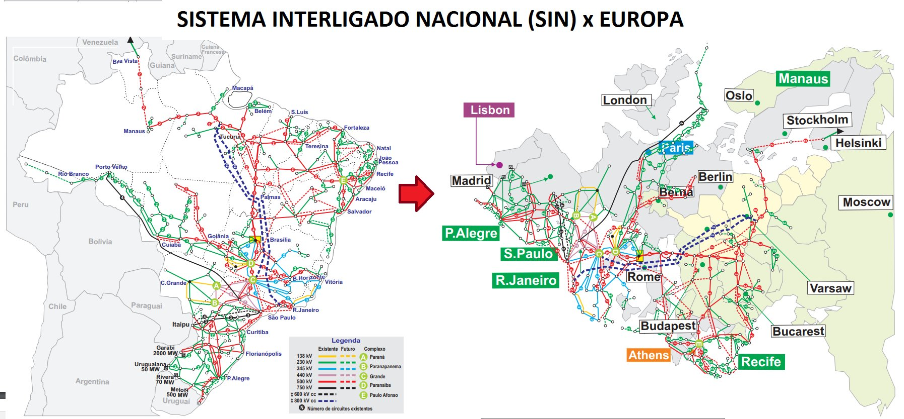
Fonte: NOS apud Costa, L, 2018

Slide 16
BARRAGEM A FIO D’ÁGUA
A reservação de água equilibra o sistema permitindo a geração quando há poucas vazões - conceito de regularização.
Nos últimos 30 anos, o aproveitamento da riqueza hídrica foi complexo, recheado de usinas a fio d’água que são a antítese do conceito de reservação e amortecimento de cheias. Não reserva água.
Não se deveria chamar de reservatório e sim corpo de água

Slide 17
E a Engenharia do Brasil?
Ultimamente há uma desconfiança do potencial do país
Não podemos compactuar com isso
Brasil é um dos países mais avançados com tecnologia aplicada aos empreendimentos hidráulicos
Há pouca disseminação sobre barragem na graduação, necessitando dos cursos de pós para gestão do conhecimento e qualificação profissional

Slide 18
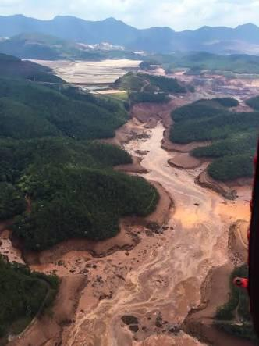
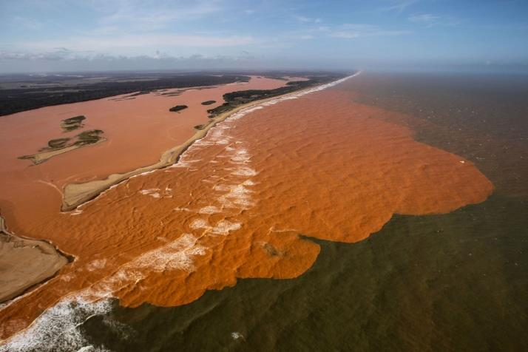
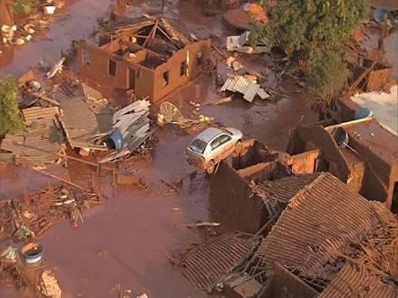
MARIANA, 2015
Foz do Rio Doce
O maior desastre ambiental provocado pelo homem

Slide 19
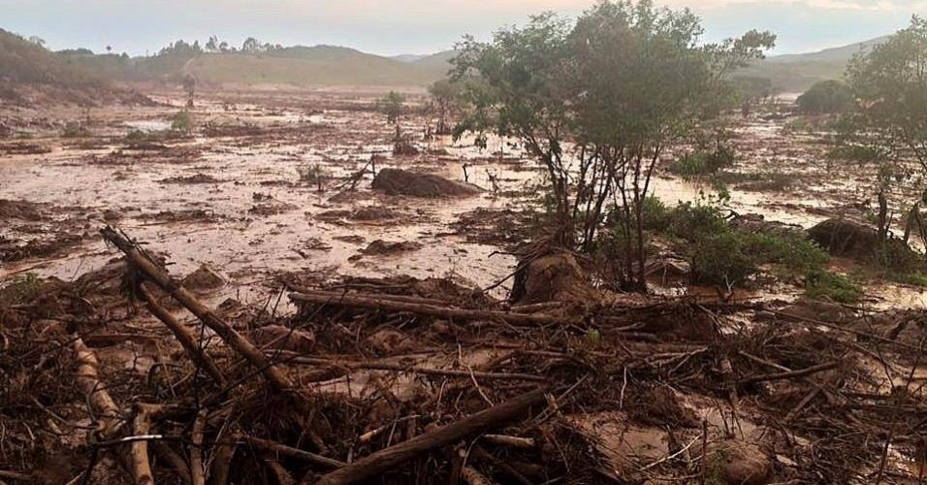
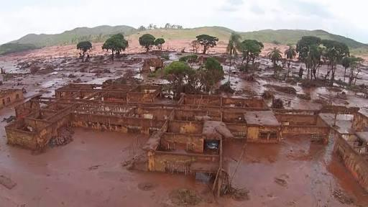
Brumadinho em 2019

Slide 20
Desconfiança
Críticas intensas às hidrelétricas por questões sociais (MAB) e por impactos ambientais.
Visão negativa da mídia
Desprestígio foi acentuado pelos infelizes acidentes em barragens de rejeito, que não são diferenciados com facilidade pelo público em geral das de reservação de água

Slide 21
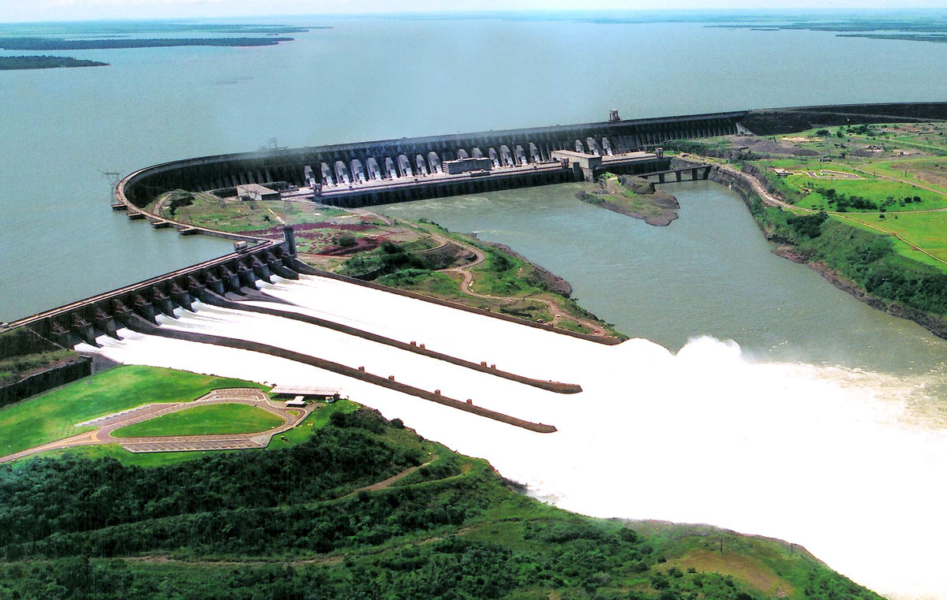
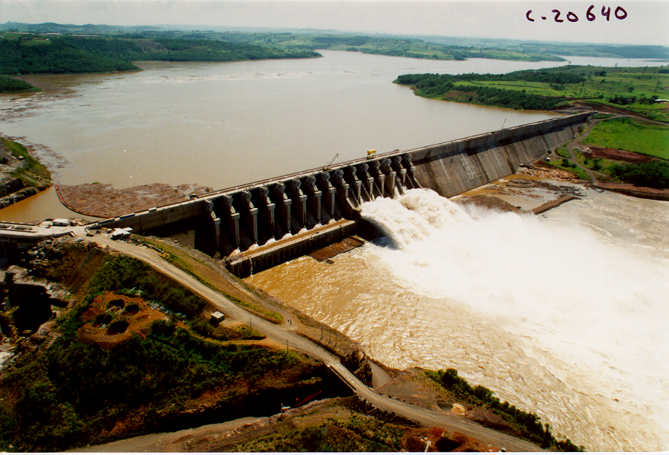
Contexto Histórico da Tecnologia de Barragens
Devemos sim ter orgulho
Fizemos obras espetaculares

Slide 22
Contexto Histórico da Tecnologia de Barragens
BRASIL tem vastos recursos hídricos
Desenvolveu uma matriz energética inicialmente com predominância hidráulica
Protótipos Únicos
Projetos Multidisciplinares
CAPACITAÇÃO TÉCNICA ÍMPAR
RECONHECIMENTO INTERNACIONAL

Slide 23
Evolução do setor
O Brasil desenvolveu energia predominantemente elétrica antes do Século XXI
O Sistema Elétrico Interligado aumentou a confiabilidade e a energia hidráulica regulava a demanda e firmava o sistema
Com a retomada de investimentos no setor por questões ambientais: BARRAGENS A FIO D’ÁGUA
Foram incorporadas novas formas de energia renovável: Biomassa, Eólica e Solar. Estas últimas com incentivos
Com o passar do tempo: DEMONIZAÇÃO DAS BARRAGENS

Slide 24

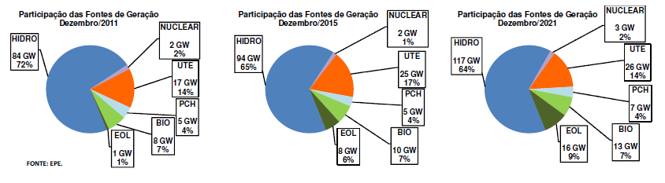
Planejamento 2021
Fonte: http://www.epe.gov.br/PDEE/20130326_1.pdf

Slide 25
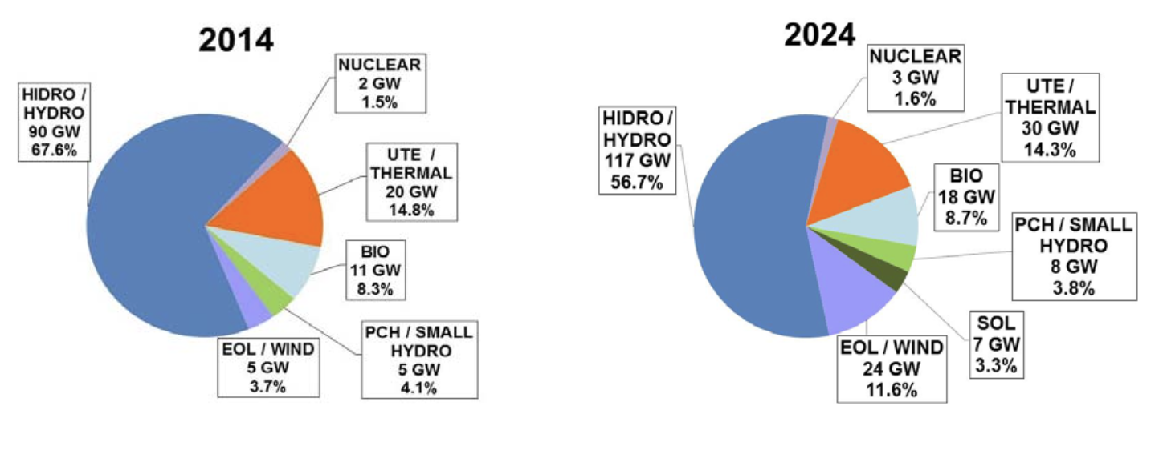
Plano Decenal de Expansão de Energia 2024
Fonte: MME, 2024

Slide 26
Evolução do Setor
As fontes eólica e solar são INTERMITENTES – Têm característica de serem complementares
A quantidade de energia reservada nas hidrelétricas diminui continuamente em porcentagem em relação ao total de potência instalada. O grau de regularização do SIN com os reservatórios é decrescente, diminuindo a flexibilidade do sistema
Houve aumento da geração térmica para firmar o sistema, que necessita combustível e gera gases do efeito estufa.
A intermitência deve ser ajustada firmando o sistema principalmente com sistemas de entrada rápida
Com os atuais incentivos e facilidade de licenciamento há uma tendência de aumento de desequilíbrio de fontes

Slide 27
Evolução do setor elétrico
Dificuldade de entendimento da necessidade de uma transição energética e seu arcabouço
Há uma clara confusão nos meios de comunicação e no ideário popular
Pensa-se somente como sustentáveis as energias eólica e solar, considerando as soluções hidráulicas ambientalmente prejudiciais por, muitas vezes, preconceitos de informação e politizados
A falta de entendimento do sistema por parte da comunidade tem dificultado o desenvolvimento de novos aproveitamentos hidráulicos e de água para consumo

Slide 28
CONCLUSÕES ÓBVIAS
É A QUE NÃO EXISTE
LIMITA O CRESCIMENTO
GERA INSEGURANÇA NO PAÍS
ENERGIA MAIS CARA
ÁGUA MAIS CARA
É IMPORTANTE O DESENVOLVIMENTO DE TODAS AS MODALIDADES DE ENERGIA
ESTUDOS DOS RECURSOS DEVEM SER INTEGRADOS
SEM DESCONSIDERAR A PRIORI A ENERGIA HIDRÁULICA

Slide 29
Eólicas e solares fazem parte importante da energia elétrica do país, e devem aumentar para benefício dos consumidores
O equilíbrio do sistema necessita aumentar energia de base e de entrada rápida.
A Falta de Reservatórios dificulta a gestão do sistema.
Na possibilidade térmica, usinas a gás natural são ambientalmente mais aceitáveis, mas pressionam a disponibilidade de fornecimento e importação num momento internacional complexo, e realmente aumentariam significativamente a emissão por MWh

Slide 30
Solução: Discussão e Planejamento
Os recursos hídricos são limitados e possuem usos múltiplos: abastecimento, agroindústria, lazer, energia
A mudança climática aumenta a pressão por soluções hidráulicas: CONTROLE DE CHEIAS e de SECAS. Aumenta o risco da população como um todo.
A discussão deve incluir todos os usos da água, bem como todas as modalidades de energia e os estudos de amortecimento de cheias e diminuição dos efeitos de secas.
Planejamento multidisciplinar e com visão holística

Slide 31
Solução: Discussão e Planejamento
A segurança energética depende do desenvolvimento de todas as modalidades: Fortemente interligada com a energia hidráulica.
A solução ótima depende:
  Estudos integrados de meteorologia, hidrologia e hidráulica, reavaliando cheias e secas
  Modelagem do setor elétrico, considerando os sistema de transmissão e distribuição ao longo do tempo
  Interação das modalidades de geração
  Diálogo corajoso e franco com todos os setores da sociedade organizada

Slide 32
Solução: Discussão e Planejamento
Obviamente devem ser analisadas novas possibilidades de armazenamento, sempre na visão de usos múltiplos, mudança climática e controle de cheias e secas.
Deve-se discutir claramente a remuneração de armazenamento.
A solução deve incluir avanços tecnológicos e de gestão:
  Modernização
  Repotenciação. Obras Civis existentes
  Usinas Reversíveis
  Hidrogênio Verde. Sistema de transmissão é eficiente transportador de energia

Slide 33
Solução: Discussão e Planejamento
Obviamente o setor é regulado e com contratos firmados, inclusive no MRE que dá conforto ao investimento
Discussão deve incluir os marcos regulatórios existentes, e, também, concessões e autorizações vigentes de forma a não prejudicar os empreendedores e o sistema energético futuro.
Grupos multidisciplinares devem ser discutidos no CNRH, com discussão de forma holística, envolvendo as Agências Reguladoras, EPE, NOS, Defesa Civil, IBAMA......
Deve ser lembrado que soluções necessitam de RECURSOS HUMANOS E FINANCEIROS. Deve ser lembrado que as agências possuem necessidade de recursos humanos na visão deste apresentador.

Slide 34


Slide 35
Muito Obrigado
José Marques Filho
jmarquesfilho@gmail.com

